Slide 1
Trabalho de CG1
Carolina, Daniel, Heitor, Leonardo e Mariana

Slide 2
Como as coisas funcionam
Criação do modelo
Leitura
Processamentos antes da renderização
Matrizes de Transformação
Funções do OpenGL

Slide 3
Criação do Modelo

Slide 4
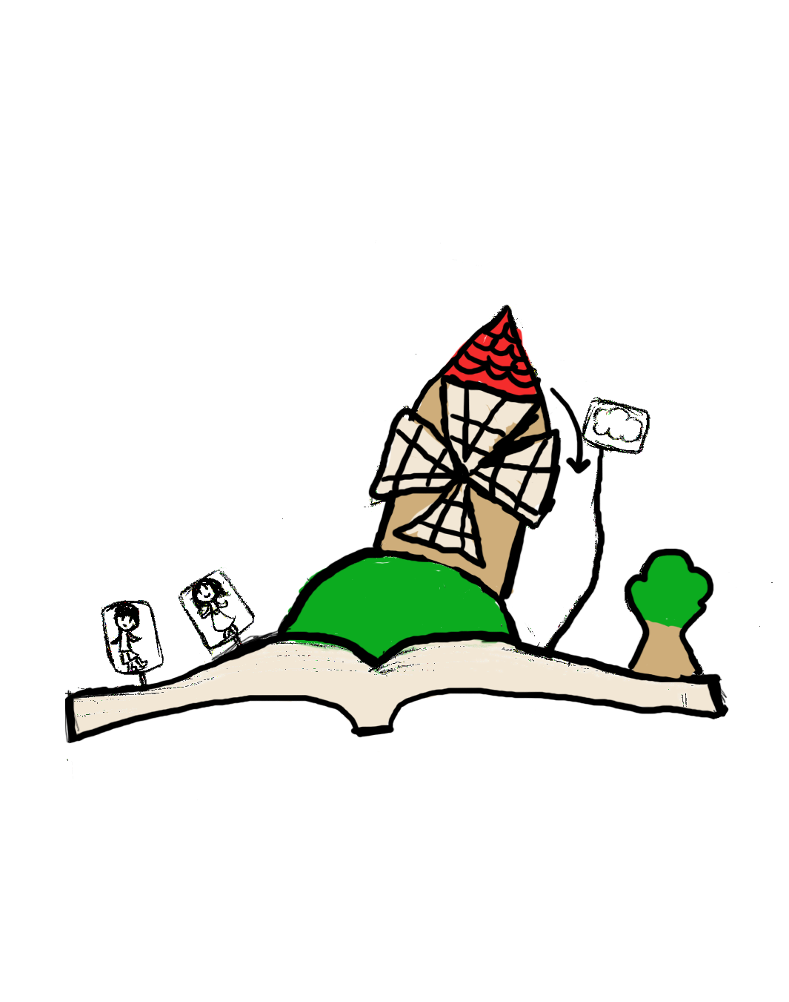
Design
Tema de fantasia
Inspiração em livros de pop-up
Mais artificial do que orgânico.

Slide 5

SketchUp Make
Sketchup era uma ferramenta do @Last Software (Depois comprada pela Google e atualmente pela Trimble).
Usado por arquitetos, engenharia mecânica e civil.

Slide 6
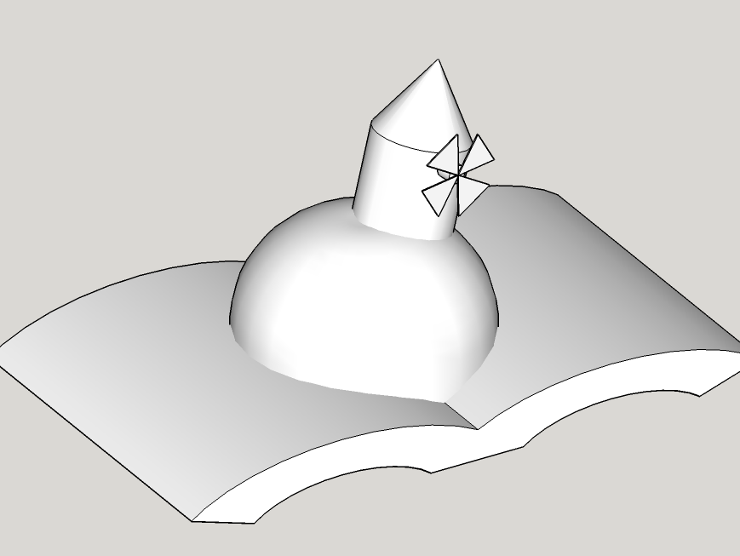
Modelo Atual

Slide 7
Leitura e Processamento

Slide 8
Arquivo .obj
# Comentário
g Nome Do Grupo
v 1193.55 106.86 1.59046e-014
# Representa um vértice (x, y, z) o w é opcional.
vt -2.53675e-013 -44.6388
# Representa coordenadas da textura (u, v) – Não usado
vn 0.249008 0.968501 -9.9527e-016
# Representa as coordenadas de uma normal – Não usado
v 1129 120.18 -792.172
vt 31.1879 -42.044
vn 0.160157 0.987092 -1.22081e-015
v 1129 120.18 1.59046e-014
vt -2.39435e-013 -42.044
f 1/1/1 2/2/2 3/3/2
# Representa um face com índices para v/vt/vn

Slide 9
Lendo um .obj
Uma máquina de estados para cada “identificador”
Enquanto não estamos no final do arquivo vamos ver o que fazer baseado na primeira letra do arquivo
Mas primeiro temos que descrever como é um modelo no nossos sistema

Slide 10
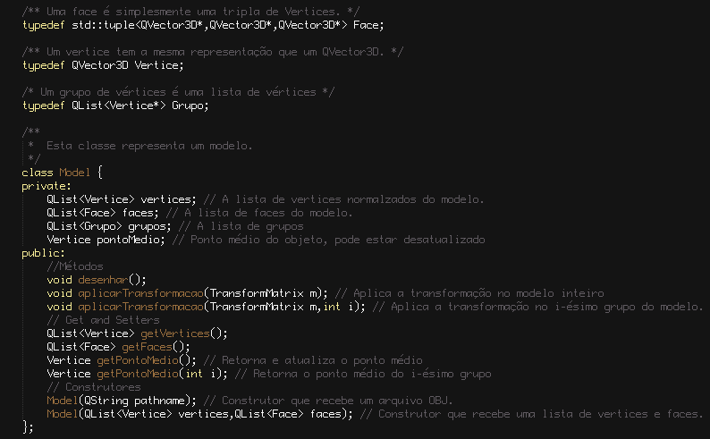
Modelo

Slide 11
Vértices, Faces e Grupos
Vértice (QVector3D)
X: float
Y: float
Z: float
...

Slide 12
Vértices, Faces e Grupos
Ordenado
Face
Vértice (QVector3D)
Ponteiro
X: float
Y: float
Z: float
...
Vértice (QVector3D)
Ponteiro
X: float
Y: float
Z: float
...
Vértice (QVector3D)
Ponteiro
X: float
Y: float
Z: float
...

Slide 13
Vértices, Faces e Grupos
Ordenado porém irrelevante
Grupo
Vértice (QVector3D)
Ponteiro
X: float
Y: float
Z: float
...
Vértice (QVector3D)
Ponteiro
X: float
Y: float
Z: float
...
Vértice (QVector3D)
Ponteiro
X: float
Y: float
Z: float
...
Vértice (QVector3D)
Ponteiro
X: float
Y: float
Z: float
...
...

Slide 14
E agora?
No .obj, as linhas com ‘v’ e ‘f’ seguem uma expressão regular.
"([\S]*)([\s]*)([\S]*[\s]*)([\S]*[\s]*)([\S]*[\s]*)“
Identificador (‘f’ ou ‘v’)
Primeiro vértice/coordenada
Segundo vértice/coordenada
Terceiro vértice/coordenada
No caso de faces temos que analisar os ‘/’ para só ler o índice do vértice do modelo, não de coordenadas de textura ou de normais.
No fim, esses valores serão normalizados e também iremos calcular o ponto médio do modelo.

Slide 15
Arquivo .obj
# Comentário
g Nome Do Grupo
v 1193.55 106.86 1.59046e-014
vt -2.53675e-013 -44.6388
vn 0.249008 0.968501 -9.9527e-016
v 1129 120.18 -792.172
vt 31.1879 -42.044
vn 0.160157 0.987092 -1.22081e-015
v 1129 120.18 1.59046e-014
vt -2.39435e-013 -42.044
f 1/1/1 2/2/2 3/3/2

Slide 16
E agora?
Quanto um ‘g’ é lido, empilhamos um novo grupo e todos os próximos vértices iram fazer parte do topo da pilha.
Os grupos são úteis quando queremos transformar só alguns objetos.
Motivo principal para os grupos não saberem as faces que seus vértices pertencem.
É isso que faz o moinho girar.

Slide 17
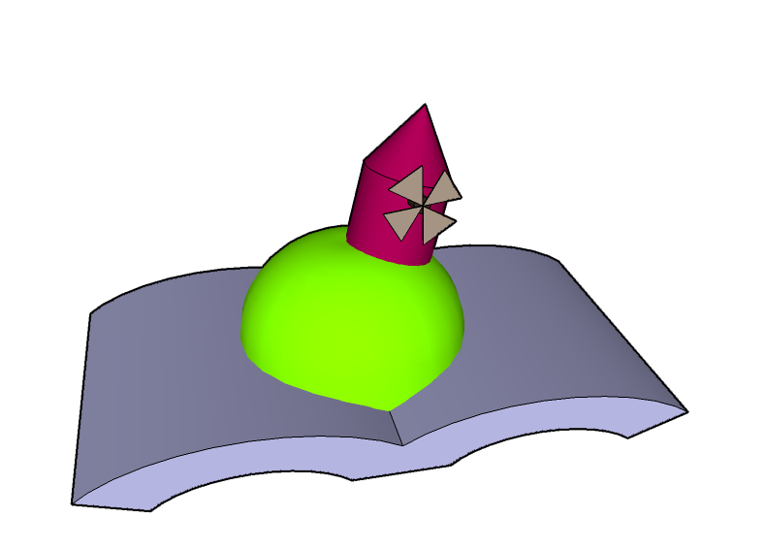
Modelo com Grupos Explicitados

Slide 18
Processamentos
Quando recebemos um modelo .obj procuramos a maior de suas coordenadas para normalizar o modelo.
Cálculo do ponto médio também é feito nessa hora, contudo não temos acesso direto a esse valor já que com as transformações o modelo vai mudando seu ponto médio.

Slide 19
Matrizes de Transformação

Slide 20
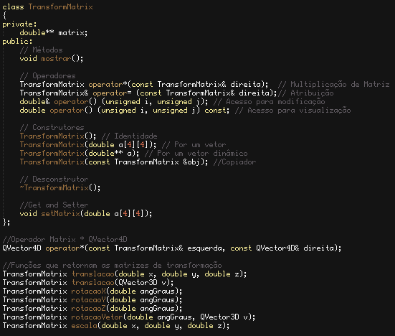
Matrix de Transformação

Slide 21
Sobrecarga de Operador

